Slide 1

Tento vzdělávací materiál vznikl v rámci projektu EU – peníze školám
Název projektu : Objevujeme svět kolem nás
Reg. číslo projektu: CZ.1.07/1.4.00/21.2040

Slide 2
Severočeské divadlo opery a baletu v Ústí nad Labem

Slide 3

Historie našeho krásného divadla sahá až na začátek 20. století. O jeho existenci rozhodlo měšťanské zastupitelstvo v roce 1906. Stavba začala v roce 1908 podle projektu vídeňského architekta Alexandra Grafa.

Slide 4
Budova postavená v pseudobarokním slohu
byla slavnostně otevřena 21. září 1909 Grillparzerovou hrou Sapfó.
Hlavní roli vytvořila pražská rodačka
Marie Pospíšilová,
která byla také pověřena řízením divadla.
Pod jejím vedením získalo divadlo, které uvádělo klasické dramata, ale i opery a operety, velmi dobrou úroveň.

Slide 5
Počítáte-li správně, zjistili jste, že od prvního představení uplynulo už víc než 100 let. Oslava „stovky“ byla velkolepá. Divadlo se předvedlo široké veřejnosti slavnostním večerem, při kterém se vzpomínalo na minulost dávnou i nedávnou a představily se i ukázky současných produkcí. Podívejte se na krátký sestřih!

Slide 6
První světové válka přinesla úpadek ústeckého divadla. Zpočátku bylo divadlo na čas zavřené, v roce 1917 bylo spojené s teplickým divadlem a v jeho repertoáru převládaly kýčovité operety.
V roce 1918 se divadlo stalo stálou scénou řízenou bezprostředně městem.
Jeho repertoár tvořila díla špičkových světových autorů a záhy se začal uplatňovat i český vliv. Již v roce 1919 byla na ústeckém jevišti uvedena opera Dráteník a v roce 1923 opera Prodaná nevěsta, provedená vojenským souborem z Litoměřic.

Slide 7
Od té doby funguje divadlo (s krátkou přestávkou na konci 2.světové války) až do současnosti.
Na jeho prknech působily různé umělecké soubory (teplické Divadlo severu, Ústecko-karlovarská zpěvohra …).
V roce 1947 byl angažován vlastní divadelní orchestr a ústecké divadlo mělo svůj operní a operetní soubor i provozní balet.

Slide 8
Brzy divadlo získalo významné postavení v síti československých divadel.
V roce 1956 vyjelo poprvé do zahraničí (v Drážďanech uvedlo dvě představení Smetanovy Prodané nevěsty).
V témže roce vysílala Československá televize v přímém přenosu ústeckou inscenaci Mozartovy opery Cosi fan tutte.

Slide 9
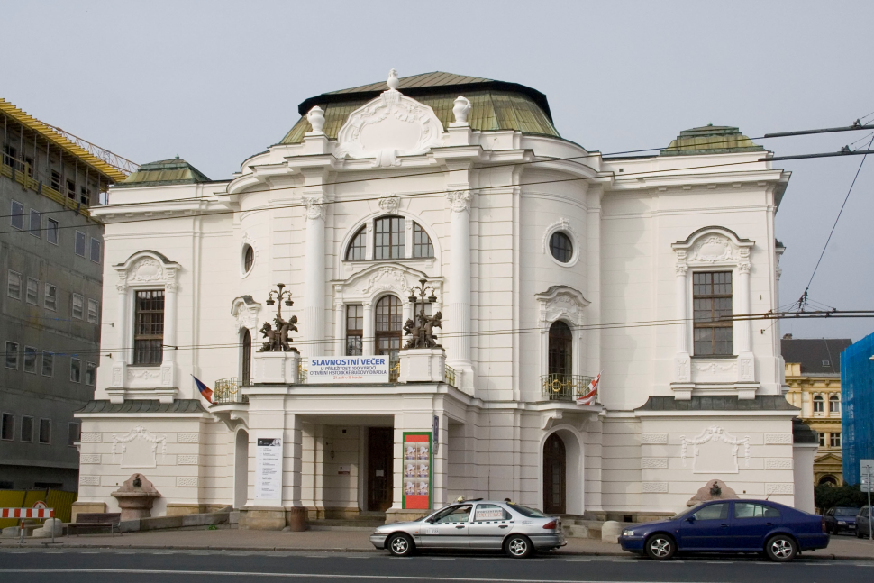
Divadelní budova absolvovala 2 velké rekonstrukce (1967 a 1993). Byť se nejedná o divadlo největší (zhruba 450 míst) patří mezi nejkrásnější.
Krásné fotografie si můžete prohlédnout na webu SDOB (klikni na fotografii)

Slide 10
V letech 1972 – 1992 fungovalo divadlo jako tříoborové – zahrnovalo soubor operní, baletní i činoherní.
V r. 1992 se činoherní soubor osamostatnil (vzniklo dodnes existující Činoherní studio).
Jako dvouoborové (opera a balet) vystupuje i v současnosti. Součástí repertoáru jsou však i operety a muzikály.

Slide 11
Současný operní i baletní soubor, který využívá pro stěžejní role i hostujících umělců se řadí mezi velmi úspěšné – svědčí o tom i úspěchy při udílení CEN THÁLIE (nejvyšší ocenění pro divadelního umělce – každoročně je udělena pro všechna divadla v České republice pouze 1 Thálie a max. 6 nominací za nejlepší mužský a nejlepší ženský výkon ve 4 oborech: opera, balet, muzikál a činohra).
A v Ústí cen i nominací přibývá!

Slide 12
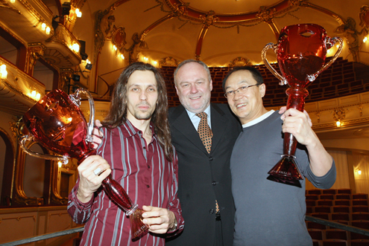
Např. v roce 2008 získalo naše divadlo hned 2 – za balet a operu (Vladimír Gončarova a WeiLong Tao) a další nominace (Valerie Vaygant za operu, Jolana Smyčková za muzikál)
Foto:soukromý archiv WeiLonga Tao
Rok 2010 – nominace za operu (Liana Sass, Valerie Vaygant), balet (Pavel Enekeš) i muzikál (Radek Zima a Jolana Smyčková).
A v roce 2011 putovaly do Ústí Thálie opět 2 – opera: Anna Klamo, muzikál: Monika Absolonová. A nominace V. Páchové, J.Kovacse (opera), M. Pleškové a R. Királyho (balet).

Slide 13
Současný repertoár je pestrý. Podívejte se na některé ukázky:
Muzikál je v Ústí asi nejnavštěvovanější žánr ☺
My Fair Lady

Slide 14
Opery – ta je pořád stěžejním oborem. Škoda, že zájem ústeckého publika není vždy odpovídající kvalitě představení.
Bez diváků se dobré divadlo dělat nedá ☹
Giuseppe Verdi: Trubadúr

Slide 15
J. Offenbach: Hoffmannovy povídky

Slide 16
Léo Delibes: LAKMÉ

Slide 17
A ještě balet – moderní:
Cikánské kořeny/í – zřejmě současná nejúspěšnější inscenace

Slide 18
I klasický:
P. I. Čajkovskij – Labutí jezero

Slide 19
Název projektu : Objevujeme svět kolem nás
Reg. číslo projektu: CZ.1.07/1.4.00/21.2040
Autor : Renata Smyčková, ZŠ a MŠ Nová, Ústí n. L.
Období vytvoření výukového materiálu: březen 2012
Vzdělávací obor: Člověk a umění
Anotace: Prezentace určená pro seznámení s různými hudebními žánry
Očekávaný výstup: žák poznává historii i současnost kamenného divadla v našem městě, seznamuje se s jeho úspěchy, současným repertoáre i jeho významem v životě člověka
Jazyk: Čeština

Slide 20
Použité zdroje:
www.operabalet.cz

